Slide 1


Incorporación al mercado laboral y posgrado médico
Germán Fajardo-Dolci

Slide 2
INTRODUCCIÓN
La capacidad de respuesta del Sistema Nacional de Salud depende del tamaño, composición, distribución y productividad de su fuerza laboral, tal es el caso de los médicos generales y desde luego médicos especialistas.
El Sistema de Salud ha operado históricamente con déficit de personal en comparación con índices internacionales, que no se ha podido resolver debido a argumentos como: insuficiente presupuesto para formar y contratar personal, crecimiento asincrónico de la infraestructura sanitaria, tasa de crecimiento poblacional a un mayor ritmo, aumento de jubilados y transición epidemiológica, entre otros.
Otro factor determinante es la indefinición de un modelo de atención médica, que determine explícitamente la cantidad, composición y distribución nacional de la fuerza laboral y en particular de médicos generales y especialistas según, riesgos de enfermar y demanda de servicios.

Slide 3
  INTRODUCCIÓN
  La formación de médicos en el país representa uno de los grandes retos en la formación de recursos humanos necesarios para la atención médica, sin embargo ha estado desregulada por el estado mexicano y no suficientemente articulada con el Sistema Nacional de Salud en su conjunto.
  Hoy las FM son mucho más que solo medicina, se han convertido en centros de estudio sobre ciencias de la salud.
  Un factor importante sin duda es la materia prima, esto es el perfil de los que ingresan a la carrera, aspectos económicos, sociales y desde luego académicos.

Slide 4
  INTRODUCCIÓN
  En un ensayo publicado en el 2009 por José Narro refiere que había 80 escuelas de Medicina
  La matricula era de más de 80 mil estudiantes. De primer ingreso más de 16 mil alumnos y casi 11 mil egresaban/año.
  Actualmente el número puede superar probablemente las 130 escuelas y facultades.
  Anualmente egresan alrededor de 15,000 alumnos por año en todo el territorio nacional.

Slide 5
NO TODAS LAS ESCUELAS GARANTIZAN LA CALIDAD DE LA EDUCACIÓN
NO HAY UNA RELACIÓN ADEMÁS ENTRE FACULTADES ACREDITADAS Y HOSPITALES O UNIDADES CERTIFICADAS
Estado | Públicas | Privadas | TOTAL
Acreditadas | 32 | 20 | 52
Reciente creación | 2 | 10 | 12
No acreditadas | 7 | 6 | 13
Acreditación vencida | 9 | 1 | 10
Opinión no favorable | - | 5 | 5
Opinión favorable | 1 | 5 | 6
Sin información | 4 | - | 4
TOTAL | 55 | 47 | 102

Slide 6
Es bien conocido el doble perfil epidemiológico que tiene nuestro país, con enfermedades crónico degenerativas por un lado e infecciosas por otro, donde además coexisten temas como accidentes, violencia, drogadicción y salud mental entre otros. Así mismo es sabido la mala distribución de médicos que existe en el país, tanto generales como especialistas.
¿Qué competencias debe tener el alumno recién egresado?
¿Qué número de médicos debe formar el país?
¿Donde van a trabajar?

Slide 7
Egresan por año 15,000 médicos generales, con los rezagados se presentan más de 40,000 por año al ENARM.
Médicos generales contratados por año ????
8,000 residentes por año en el SNS, la mayoría en el IMSS
El IMSS contrata médicos especialistas particularmente médicos familiares, no médicos generales, el ISSSTE poco y los SESAS a través del sistema de precarios sin prestaciones y bajo salario.
El IMSS tiene vacantes varios miles de plazas de médicos generales. ¿No deberíamos formar médicos familiares?

Slide 8
Existen heterogeneidad en la calidad de la educación pregrado.
Campos clínicos; reflejo de que llegamos al límite.
La Licenciatura ya no es suficiente; los médicos generales no son captados por los servicios y programas de salud.
Los dos años de la formación de pregrado son en buena parte de la fuerza de trabajo institucional: internado y servicio social.
Carencia de control de las escuelas, en especial de las privadas.

Slide 9
Un número importante de los médicos formados no son asimilados por instituciones de salud, con las consecuencias que esto genera en términos personales, institucionales, económicos y sociales.
Se debe revisar a fondo el papel de los recursos humanos en formación en los servicios de salud.
  El interno de pregrado.
  El pasante de medicina en servicio social.
  Los residentes de las especialidades.
¿Se debe mejorar a fondo el control de apertura de escuelas de medicina y hacer una depuración de las existentes?

Slide 10
SITUACION ACTUAL
En México el número total de médicos y de médicos especialistas se desconoce con exactitud y lo que se tiene registrado está por debajo de los estándares internacionales.
En la distribución geográfica de médicos especialistas se observa una significativa desigualdad entre las entidades federativas.
El aumento de especialistas en la mayoría de los casos es inercial y con escasa planeación, lo que impide cubrir las necesidades de atención médica.
Se carece de estándares nacionales de médicos genrerales y especialistas.
No existe relación entre formación y mercado laboral.
En los siguientes 15 años se jubilará alrededor del 25% de ellos.
¡La planificación es un tema de todos y de nadie !

Slide 11
ESPECIALIDADES
En el posgrado los problemas no son menores, pero su naturaleza es diferente, entre ellos destacan la formación inercial de especialistas médicos, con escasa planeación, con “exceso” de unos y “déficit” de otros.
La duración de algunas especialidades es muy prolongada, con heterogeneidad en la calidad de los programas y poca formación en investigación y docencia.
El proceso de selección mediante el Examen Nacional de Aspirantes a Residencias Médicas prácticamente no ha cambiado en 40 años, y existe limitada capacidad de las instituciones para formar alumnos, lo que ocasiona que en promedio, solo uno de cada cinco sustentantes pueda ingresar.

Slide 12
Se han realizado diversos foros para tratar el tema:
- Consenso de 450 médicos especialistas
- Talleres de expertos
- Propuestas concretas para mejorar los programas
- Unificación y cambio de nombre de algunas especialidades
- Redefinición de pre-requisitos
- Disminución de años de algunas especialidades
- En general; se requieren formar más, pero no hay sitios adecuados
- Libros “Desarrollo de Especialidades Médicas en México”
“La formación de médicos especialistas en México”
- Sesiones académicas, talleres, foros, etc.

Slide 13
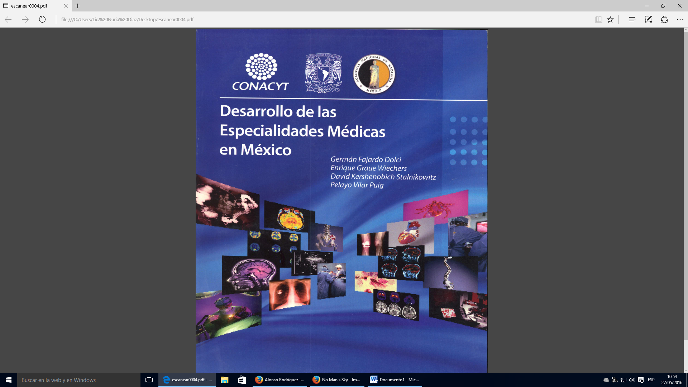


Slide 14
Médicos por 1000 habitantes
País | Año 2011
Grecia | 6.1
Austria | 4.8
Italia | 4.1
España | 4.1
Portugal | 4.0
Promedio del OCDE | 3.2
Japón | 2.2
México | 2.2
Corea | 2.0
Turquía | 1.7
Chile | 1.6
China | 1.5
Sudáfrica | 0.8
India | 0.7

Slide 15
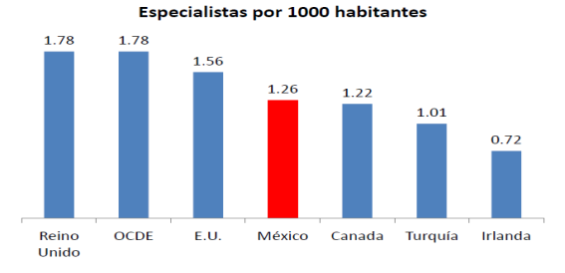

Slide 16
Sin embargo, México gradúa anualmente más médicos que el promedio de la OCDE. El problema no es el déficit de formación de médicos, sino la formación de especialistas y su incorporación al Sistema de Salud.
Fuente: OECD Health Data 2013.

Slide 17
Fuente: OECD, Health at a Glance. 2015.

Slide 18
Otro problema es la inequidad en su distribución a lo largo del país.
ENTIDAD FEDERATIVA | ESPECIALISTAS POR 1000 HABITANTES
México (sector público y privado) | 1.26
Distrito Federal | 2.05
Aguascalientes | 1.12
Colima | 1.11
Guerrero | 0.52
Oaxaca | 0.43
Chiapas | 0.38

Slide 19
Formación de especialistas 2001 a 2015. Inercial y con escasa planificación
Fuente: Comité de Posgrado y Educación Continua. CIFRHS. 2015.

Slide 20
En algunas especialidades la desproporción entre oferta y demanda de plazas de residencia médica es muy grande
MI: 1 - 8
PE: 1 - 6
GO: 1 - 8
CG: 1 – 8
ORL: 1 - 24
RO: 1 - 45
Fuente: Sistema de Residencias Médicas en México. Dirección General de Calidad y Educación en Salud.

Slide 21
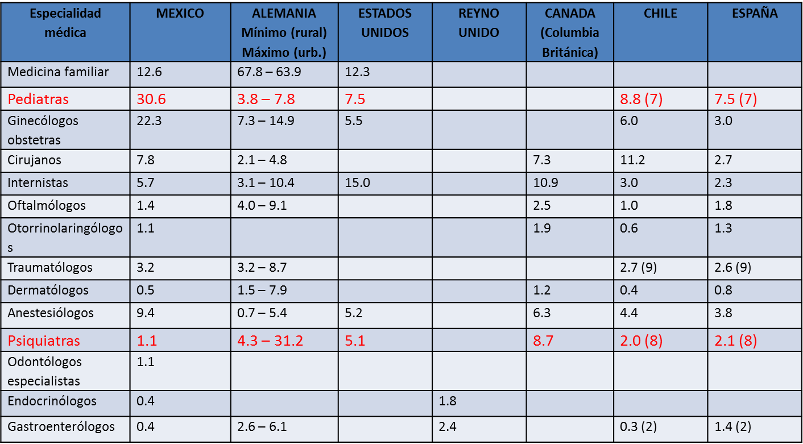
No se han definido los indicadores de especialistas por población. En comparación con otros, tenemos más pediatras y obstetras, pero menos psiquiatras.
No hay tasas ideales o estándar. Se deben definir tasas apropiadas para México.

Slide 22
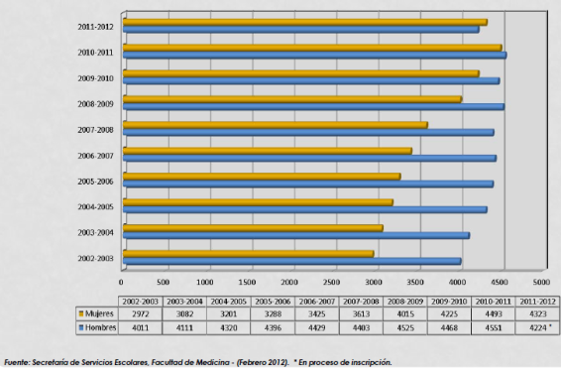
La “feminización de la profesión medica es un fenómeno evidente
En posgrados de la UNAM, por primera vez en 2011 hubo más mujeres

Slide 23
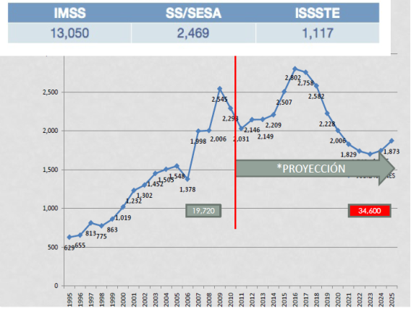
La jubilación es un factor de alerta. En el sector público en los últimos 15 años se han jubilado cerca de 20,000 y en los siguientes 15 años lo harán cerca de 35,000.

Slide 24
Los problemas están identificados.
Se requiere planificar la formación de especialistas con base en:
Modelo de atención médica
Perfil epidemiológico
Necesidades de la población
Crecimiento de la población
Desarrollo de infraestructura sanitaria
Retiro del personal (jubilación)
Un observatorio de recursos humanos en Salud
UN MODELO QUE PERMITA HACER ESTIMACIONES

Slide 25
EL MARCO DE REFERENCIA* DEFINE LAS VARIABLES QUE MÁS INFLUYEN EN LA OFERTA Y DEMANDA DE PERSONAL DE SALUD, NO SOLO DE MEDICOS ESPECIALISTAS
1. DEMOGRAFIA
1. ENTRADAS
VARIABLES QUE INFLUYEN EN LA OFERTA Y DEMANDA DE PERSONAL DE SALUD
2. MORBILIDAD
2. HORAS DE TRABAJO
OFERTA DE SERVICIOS Y PERSONAL DE SALUD
DEMANDA DE SERVICIOS Y PERSONAL DE SALUD
3. UTILIZACION DE SERVICIOS
4. MODELO DE ATENCION
3. SALIDAS
5. CRECIMIENTO DEL GASTO EN SALUD

Slide 26


VARIABLES CONSIDERADAS PARA DETERMINAR LA OFERTA DE ESPECIALISTAS EN EL SECTOR PÚBLICO DE SALUD
ENTRADA Y SUS PRINCIPALES CAUSAS:
Número de médicos que ingresaron a la residencia 4 años antes del año base. (2012)
Porcentaje de deserción durante la residencia.
Porcentaje de retención en el sector público, de los egresados de la residencia.
Número de especialistas que se reincorporan al sector público
Número de especialistas activos en el sector público en el año base
SALIDA Y SUS PRINCIPALES CAUSAS:
Número de especialistas jubilados en el año base.
Número de especialistas fallecidos en el mismo año base.
Número de especialistas que se retiran del servicio público en el año base, por causas diferentes a jubilación y fallecimiento.
OFERTA DE ESPECIALISTAS EN UN AÑO DADO = ENTRADAS - SALIDAS

Slide 27
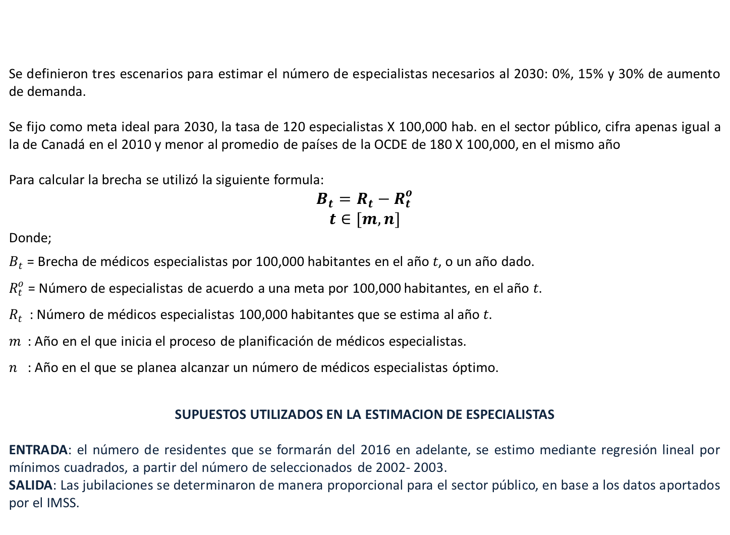
Se definieron tres escenarios para estimar el número de especialistas necesarios al 2030: 0%, 15% y 30% de aumento de demanda.
Se fijo como meta ideal para 2030, la tasa de 120 especialistas X 100,000 hab. en el sector público, cifra apenas igual a la de Canadá en el 2010 y menor al promedio de países de la OCDE de 180 X 100,000, en el mismo año
Para calcular la brecha se utilizó la siguiente formula:
$$B_{t}=R_{t}−R_{t}^{o}$$
$$t∈[m,n]$$
Donde;
$B_{t}$ = Brecha de médicos especialistas por 100,000 habitantes en el año $t$, o un año dado.
$R_{t}^{o}$ = Número de especialistas de acuerdo a una meta por 100,000 habitantes, en el año $t$.
$R_{t}$ : Número de médicos especialistas 100,000 habitantes que se estima al año $t$.
$m$ : Año en el que inicia el proceso de planificación de médicos especialistas.
$n$ : Año en el que se planea alcanzar un número de médicos especialistas óptimo.
SUPUESTOS UTILIZADOS EN LA ESTIMACION DE ESPECIALISTAS
ENTRADA: el número de residentes que se formarán del 2016 en adelante, se estimo mediante regresión lineal por mínimos cuadrados, a partir del número de seleccionados de 2002- 2003.
SALIDA: Las jubilaciones se determinaron de manera proporcional para el sector público, en base a los datos aportados por el IMSS.
FORMULA

Slide 28

APLICACIÓN DEL MODELO A LA ESTIMACION DE CARDIOLOGOS
De acuerdo a datos oficiales de la Dirección General de Información en Salud, para el 2012 existían 1,413 plazas de cardiólogos trabajando en el sector público de salud
De acuerdo a esa cifra y a la población estimada por CONAPO para el mismo año, la tasa de corresponde a 1.2 cardiólogos por 100,000 habitantes
Dicha tasa es menor a la del Reino Unido que es de 2.0 X 100,000 y a la de España que es de 1.6 X 100,000
Pero la tasa es menor que la de Chile que es de 0.5 X 100,000
De acuerdo a un grupo de expertos, quienes tomaron en cuenta los cambios en el perfil epidemiológico de las enfermedades cardiovasculares y el crecimiento poblacional, la tasa de cardiólogos para el 2030 debería ser de 1.5 X 100,000
Con base en esa meta, se efectuaron las siguientes estimaciones

Slide 29
Para una meta de 1.5 Cardiólogos X 100, 000 en el 2030, en vez de 1.2 X 100,000 y 0% de aumento en la demanda, el déficit será de 463 especialistas
Año | Población | Número de Especialistas Estimado | Razón de especialistas estimado X 100,000 hab. | Número de especialistas meta. | Razón de especialistas meta X 100,000 hab. | Brecha de especialistas en razones o tasa | Brecha en números absolutos
2012 | 117,053,750 | 1,413 | 1.2
2013 | 118,395,054 | 1,421 | 1.2 | 1,421 | 1.20 | 0.0 | 0
2014 | 119,713,203 | 1,428 | 1.2 | 1,428 | 1.19 | 0.0 | 0
2015 | 121,005,815 | 1,430 | 1.2 | 1,430 | 1.18 | 0.0 | 0
2016 | 122,273,473 | 1,425 | 1.2 | 1,425 | 1.17 | 0.0 | 0
2017 | 123,518,270 | 1,422 | 1.2 | 1,469 | 1.19 | 0.0 | -47
2018 | 124,737,789 | 1,423 | 1.1 | 1,514 | 1.21 | -0.1 | -91
2019 | 125,929,439 | 1,430 | 1.1 | 1,558 | 1.24 | -0.1 | -128
2020 | 127,091,642 | 1,442 | 1.1 | 1,603 | 1.26 | -0.1 | -161
2021 | 128,230,519 | 1,458 | 1.1 | 1,648 | 1.29 | -0.1 | -190
2022 | 129,351,846 | 1,474 | 1.1 | 1,693 | 1.31 | -0.2 | -219
2023 | 130,451,691 | 1,490 | 1.1 | 1,739 | 1.33 | -0.2 | -249
2024 | 131,529,468 | 1,506 | 1.1 | 1,785 | 1.36 | -0.2 | -279
2025 | 132,584,053 | 1,521 | 1.1 | 1,831 | 1.38 | -0.2 | -309
2026 | 133,614,190 | 1,537 | 1.2 | 1,877 | 1.40 | -0.3 | -340
2027 | 134,619,411 | 1,552 | 1.2 | 1,923 | 1.43 | -0.3 | -370
2028 | 135,599,641 | 1,568 | 1.2 | 1,969 | 1.45 | -0.3 | -401
2029 | 136,554,494 | 1,583 | 1.2 | 2,016 | 1.48 | -0.3 | -432
2030 | 137,481,336 | 1,599 | 1.2 | 2,062 | 1.50 | -0.3 | -463

Slide 30
El déficit de Cardiólogos será de 773 y 1,082 en el 2030, si el aumento de la demanda es de 15% y 30%, respectivamente.

Slide 31
¿Necesitamos formar más médicos generales y especialistas?
¿Qué tipo de médicos está contratando el sistema?
¿Qué modelo va a prevalecer?
¿En donde?
¿Qué hace el resto?

Slide 32
Contratación de Médicos por Especialidad
Residentes IMSS y Médicos Externos
Información al 31 de Mayo de 2016
 |  | Año |  |  |  | Año |  |  |  | Año |  |  |  | Año |  |  |  | Año
 |  | 2012 |  |  |  | 2013 |  |  |  | 2014 |  |  |  | 2015 |  |  |  | 2016
 |  | Residentes | Externos | Total |  | Residentes | Externos | Total |  | Residentes | Externos | Total |  | Residentes | Externos | Total |  | Residentes | Externos | Total
Egresados IMSS |  | 2,931 |  | 2,931 |  | 3,183 |  | 3,183 |  | 3,085 |  | 3,085 |  | 3,544 |  | 3,544 |  | 3,764 |  | 3,764
Captación en Evento anual |  | 2,886 | 1,993 | 4,879 |  | 2,844 | 0 | 2,844 |  | 2,870 | 469 | 3,339 |  | 2,867 | 1,381 | 4,248 |  | 3,286 | 773 | 4,059
Incorporados al Instituto |  | 2,886 | 1,993 | 4,879 |  | 2,844 | 447 | 3,291 |  | 2,734 | 955 | 3,689 |  | 2,746 | 851 | 3,597 |  | 3,076 | 566 | 3,642
Porcentaje de Incorporados |  | 98% |  |  |  | 89% |  |  |  | 89% |  |  |  | 77% |  |  |  | 82%

Slide 33
Especialidad |  | Residentes | Externos | Total 2012 |  | Residentes | Externos | Total 2013 |  | Residentes | Externos | Total |  | Residentes | Externos | Total |  | Residentes | Externos | Total
 |  |  |  |  |  |  |  |  |  |  |  | 2014 |  |  |  | 2015 |  |  |  | 2016
Alergia e Inmunología |  | 3 | 5 | 8 |  | 5 |  | 5 |  | 2 |  | 2 |  | 1 | 0 | 1 |  | 6 | 10 | 16
Anatomía Patológica |  | 11 | 31 | 42 |  | 13 | 7 | 20 |  | 11 | 5 | 16 |  | 8 | 18 | 26 |  | 9 | 2 | 11
Anestesiología |  | 150 | 267 | 417 |  | 207 | 51 | 258 |  | 246 | 157 | 403 |  | 241 | 128 | 369 |  | 238 | 44 | 282
Anestesiología Pediátrica |  | 0 | 2 | 2 |  | 1 |  | 1 |  |  |  | 0 |  |  |  | 0 |  | 2 | 0 | 2
Angiología |  | 10 | 9 | 19 |  | 8 | 1 | 9 |  | 14 | 2 | 16 |  | 8 | 2 | 10 |  | 7 | 0 | 7
Audiología |  | 4 | 12 | 16 |  | 3 |  | 3 |  | 1 | 3 | 4 |  | 4 | 0 | 4 |  | 5 | 1 | 6
Cardiología |  | 27 | 17 | 44 |  | 26 | 4 | 30 |  | 19 | 14 | 33 |  | 35 | 9 | 44 |  | 30 | 18 | 48
Cardiología Pediátrica |  | 0 | 6 | 6 |  | 2 |  | 2 |  | 1 | 1 | 2 |  |  |  | 0 |  | 2 | 0 | 2
Cirugía Cardiovascular Torácica |  | 4 | 10 | 14 |  | 6 | 1 | 7 |  | 5 |  | 5 |  | 10 | 0 | 10 |  | 2 | 1 | 3
Cirugía General |  | 99 | 203 | 302 |  | 94 | 22 | 116 |  | 102 | 52 | 154 |  | 79 | 108 | 187 |  | 57 | 33 | 90
Cirugía Pediátrica |  | 13 | 13 | 26 |  | 9 | 4 | 13 |  | 15 | 4 | 19 |  | 13 | 3 | 16 |  | 8 | 2 | 10
Cirugía Plástica y Reconstructiva |  | 13 | 10 | 23 |  | 9 | 3 | 12 |  | 16 | 10 | 26 |  | 15 | 3 | 18 |  | 6 | 0 | 6
Dermatología |  | 9 | 16 | 25 |  | 7 |  | 7 |  | 8 | 4 | 12 |  | 6 | 4 | 10 |  | 9 | 7 | 16
Endocrinología |  | 14 | 4 | 18 |  | 10 |  | 10 |  | 4 |  | 4 |  | 10 | 3 | 13 |  | 10 | 1 | 11
Endocrinología Pediátrica |  | 0 | 2 | 2 |  | 7 |  | 7 |  | 1 |  | 1 |  | 1 | 0 | 1 |  |  |  | 0
Endoscopía |  | 4 | 4 | 8 |  |  | 1 | 1 |  |  | 3 | 3 |  | 3 | 1 | 4 |  | 5 | 4 | 9
Gastroenterología |  | 19 | 13 | 32 |  | 11 | 1 | 12 |  | 7 | 3 | 10 |  | 7 | 7 | 14 |  | 7 | 2 | 9
Gastroenterología Pediátrica |  |  |  | 0 |  |  |  |  |  | 1 |  | 1 |  | 2 | 0 | 2 |  | 3 | 0 | 3
Genética |  | 0 | 3 | 3 |  | 5 |  | 5 |  |  | 1 | 1 |  |  |  | 0 |  | 2 | 0 | 2
Geriatría |  | 6 | 6 | 12 |  | 2 | 4 | 6 |  | 3 | 8 | 11 |  | 1 | 1 | 2 |  | 41 | 0 | 41
Ginecología Oncológica |  |  |  | 0 |  |  |  | 0 |  |  |  | 0 |  |  |  | 0 |  |  |  | 0
Ginecología y Obstetricia |  | 113 | 230 | 343 |  | 109 | 37 | 146 |  | 114 | 126 | 240 |  | 193 | 83 | 276 |  | 180 | 24 | 204
Hematología |  | 13 | 11 | 24 |  | 8 |  | 8 |  | 9 | 3 | 12 |  | 6 | 3 | 9 |  | 12 | 3 | 15
Hematología Pediátrica |  |  |  | 0 |  | 1 |  | 1 |  |  |  | 0 |  |  |  | 0 |  | 1 | 0 | 1
Hemodinamia |  | 1 | 2 | 3 |  |  |  |  |  |  | 1 | 1 |  |  |  | 0 |  | 2 | 5 | 7
Infectología |  | 14 | 8 | 22 |  | 7 | 1 | 8 |  | 4 | 1 | 5 |  | 4 | 2 | 6 |  | 7 | 4 | 11
Medicina Familiar |  | 1,092 | 60 | 1,152 |  | 1,160 | 52 | 1,212 |  | 1,107 | 57 | 1,164 |  | 1,052 | 36 | 1,088 |  | 1,288 | 31 | 1,319
Medicina Física y Rehabilitación |  | 5 | 21 | 26 |  | 39 | 3 | 42 |  | 22 | 7 | 29 |  | 21 | 0 | 21 |  | 52 | 7 | 59
Medicina del Enfmo Pediatr en Edo Crítico |  | 0 | 3 | 3 |  | 1 |  | 1 |  |  |  | 0 |  | 1 | 0 | 1 |  | 11 | 1 | 12
Medicina Interna |  | 122 | 117 | 239 |  | 84 | 87 | 171 |  | 70 | 108 | 178 |  | 103 | 57 | 160 |  | 84 | 74 | 158
Medicina Materno Fetal |  |  |  | 0 |  |  |  | 0 |  | 1 |  | 1 |  | 1 |  | 1 |  | 7 | 0 | 7
Medicina Nuclear |  | 1 | 3 | 4 |  |  |  | 0 |  |  | 2 | 2 |  | 5 | 0 | 5 |  | 8 | 1 | 9
Nefrología |  | 44 | 14 | 58 |  | 30 | 3 | 33 |  | 29 | 14 | 43 |  | 39 | 7 | 46 |  | 42 | 11 | 53
Nefrología Pediátrica |  | 1 | 4 | 5 |  | 4 | 1 | 5 |  | 2 | 1 | 3 |  | 1 | 0 | 1 |  | 3 | 0 | 3
Neonatología |  | 22 | 53 | 75 |  | 28 | 4 | 32 |  | 19 | 22 | 41 |  | 9 | 28 | 37 |  | 18 | 23 | 41
Neumología |  | 15 | 10 | 25 |  | 13 | 8 | 21 |  | 3 | 11 | 14 |  | 5 | 3 | 8 |  | 8 | 10 | 18
Neumología Pediátrica |  |  |  | 0 |  | 4 |  | 4 |  |  |  | 0 |  |  |  | 0 |  | 2 | 0 | 2
Neurocirugía |  | 6 | 14 | 20 |  | 17 | 1 | 18 |  | 6 | 5 | 11 |  | 22 | 4 | 26 |  | 16 | 5 | 21
Neurología |  | 13 | 11 | 24 |  | 11 | 5 | 16 |  | 10 | 4 | 14 |  | 13 | 8 | 21 |  | 7 | 4 | 11
Neurología Pediátrica |  | 7 | 2 | 9 |  | 3 |  | 3 |  |  |  | 0 |  | 2 | 1 | 3 |  | 5 | 3 | 8
Oftalmología |  | 40 | 38 | 78 |  | 31 | 5 | 36 |  | 28 | 19 | 47 |  | 35 | 19 | 54 |  | 31 | 5 | 36
Oncología Médica |  | 14 | 6 | 20 |  | 14 |  | 14 |  | 6 | 6 | 12 |  | 11 | 7 | 18 |  | 12 | 5 | 17
Oncología Pediátrica |  | 1 | 1 | 2 |  | 2 |  | 2 |  |  | 1 | 1 |  | 1 | 0 | 1 |  | 1 | 1 | 2
Oncología Quirúrgica |  | 5 | 18 | 23 |  | 7 | 1 | 8 |  | 12 | 1 | 13 |  | 8 | 4 | 12 |  | 7 | 9 | 16
Otorrinolaringología |  | 69 | 59 | 128 |  | 14 | 2 | 16 |  | 24 | 6 | 30 |  | 25 | 17 | 42 |  | 13 | 4 | 17
Patología Clínica |  | 3 | 11 | 14 |  | 9 | 1 | 10 |  | 6 | 6 | 12 |  | 11 | 1 | 12 |  | 10 | 1 | 11
Pediatría Médica |  | 53 | 196 | 249 |  | 60 | 20 | 80 |  | 80 | 85 | 165 |  | 112 | 91 | 203 |  | 209 | 45 | 254
Proctología |  | 5 | 7 | 12 |  | 3 | 1 | 4 |  | 6 |  | 6 |  | 4 | 2 | 6 |  | 1 | 2 | 3
Psiquiatría |  | 13 | 41 | 54 |  | 8 | 1 | 9 |  | 12 | 14 | 26 |  | 13 | 0 | 13 |  | 10 | 4 | 14
Radiodiagnóstico |  | 83 | 56 | 139 |  | 107 | 20 | 127 |  | 79 | 31 | 110 |  | 73 | 25 | 98 |  | 73 | 14 | 87
Radioterapia |  | 4 | 1 | 5 |  | 3 | 3 | 6 |  | 3 | 4 | 7 |  | 3 | 4 | 7 |  | 8 | 3 | 11
Reumatología |  | 14 | 5 | 19 |  | 6 | 2 | 8 |  | 6 | 3 | 9 |  | 6 | 0 | 6 |  | 5 | 0 | 5
Salud Comunitaria |  | 43 | 48 | 91 |  | 48 | 16 | 64 |  | 50 | 8 | 58 |  | 41 | 6 | 47 |  | 42 | 10 | 52
Salud en el Trabajo |  | 95 | 23 | 118 |  | 68 | 8 | 76 |  | 74 | 6 | 80 |  | 72 | 8 | 80 |  | 2 | 12 | 14
Terapia Intensiva |  | 82 | 35 | 117 |  | 18 | 13 | 31 |  | 24 | 38 | 62 |  | 26 | 23 | 49 |  | 25 | 34 | 59
Traumatología y Ortopedia |  | 139 | 133 | 272 |  | 115 | 11 | 126 |  | 38 | 24 | 62 |  | 60 | 73 | 133 |  | 67 | 17 | 84
Urgencias |  | 331 | 104 | 435 |  | 244 | 39 | 283 |  | 384 | 54 | 438 |  | 281 | 44 | 325 |  | 312 | 56 | 368
Urología |  | 37 | 15 | 52 |  | 26 | 3 | 29 |  | 50 | 20 | 70 |  | 43 | 8 | 51 |  | 46 | 13 | 59
IMSS-Prospera |  |  |  |  |  | 117 |  | 117 |  |  |  | 0 |  |  |  | 0 |  |  |  | 0
TOTAL |  | 2,886 | 1,993 | 4,879 |  | 2,844 | 447 | 3,291 |  | 2,734 | 955 | 3,689 |  | 2,746 | 851 | 3,597 |  | 3,076 | 566 | 3,642

Slide 34
Especialidad |  | Residentes | Externos | Total 2012 |  | Residentes | Externos | Total 2013 |  | Residentes | Externos | Total |  | Residentes | Externos | Total |  | Residentes | Externos | Total
 |  |  |  |  |  |  |  |  |  |  |  | 2014 |  |  |  | 2015 |  |  |  | 2016
Alergia e Inmunología |  | 3 | 5 | 8 |  | 5 |  | 5 |  | 2 |  | 2 |  | 1 | 0 | 1 |  | 6 | 10 | 16
Anatomía Patológica |  | 11 | 31 | 42 |  | 13 | 7 | 20 |  | 11 | 5 | 16 |  | 8 | 18 | 26 |  | 9 | 2 | 11
Anestesiología |  | 150 | 267 | 417 |  | 207 | 51 | 258 |  | 246 | 157 | 403 |  | 241 | 128 | 369 |  | 238 | 44 | 282
Anestesiología Pediátrica |  | 0 | 2 | 2 |  | 1 |  | 1 |  |  |  | 0 |  |  |  | 0 |  | 2 | 0 | 2
Angiología |  | 10 | 9 | 19 |  | 8 | 1 | 9 |  | 14 | 2 | 16 |  | 8 | 2 | 10 |  | 7 | 0 | 7
Audiología |  | 4 | 12 | 16 |  | 3 |  | 3 |  | 1 | 3 | 4 |  | 4 | 0 | 4 |  | 5 | 1 | 6
Cardiología |  | 27 | 17 | 44 |  | 26 | 4 | 30 |  | 19 | 14 | 33 |  | 35 | 9 | 44 |  | 30 | 18 | 48
Cardiología Pediátrica |  | 0 | 6 | 6 |  | 2 |  | 2 |  | 1 | 1 | 2 |  |  |  | 0 |  | 2 | 0 | 2
Cirugía Cardiovascular Torácica |  | 4 | 10 | 14 |  | 6 | 1 | 7 |  | 5 |  | 5 |  | 10 | 0 | 10 |  | 2 | 1 | 3
Cirugía General |  | 99 | 203 | 302 |  | 94 | 22 | 116 |  | 102 | 52 | 154 |  | 79 | 108 | 187 |  | 57 | 33 | 90
Cirugía Pediátrica |  | 13 | 13 | 26 |  | 9 | 4 | 13 |  | 15 | 4 | 19 |  | 13 | 3 | 16 |  | 8 | 2 | 10
Cirugía Plástica y Reconstructiva |  | 13 | 10 | 23 |  | 9 | 3 | 12 |  | 16 | 10 | 26 |  | 15 | 3 | 18 |  | 6 | 0 | 6
Dermatología |  | 9 | 16 | 25 |  | 7 |  | 7 |  | 8 | 4 | 12 |  | 6 | 4 | 10 |  | 9 | 7 | 16
Endocrinología |  | 14 | 4 | 18 |  | 10 |  | 10 |  | 4 |  | 4 |  | 10 | 3 | 13 |  | 10 | 1 | 11
Endocrinología Pediátrica |  | 0 | 2 | 2 |  | 7 |  | 7 |  | 1 |  | 1 |  | 1 | 0 | 1 |  |  |  | 0
Endoscopía |  | 4 | 4 | 8 |  |  | 1 | 1 |  |  | 3 | 3 |  | 3 | 1 | 4 |  | 5 | 4 | 9
Gastroenterología |  | 19 | 13 | 32 |  | 11 | 1 | 12 |  | 7 | 3 | 10 |  | 7 | 7 | 14 |  | 7 | 2 | 9
Gastroenterología Pediátrica |  |  |  | 0 |  |  |  |  |  | 1 |  | 1 |  | 2 | 0 | 2 |  | 3 | 0 | 3
Genética |  | 0 | 3 | 3 |  | 5 |  | 5 |  |  | 1 | 1 |  |  |  | 0 |  | 2 | 0 | 2
Geriatría |  | 6 | 6 | 12 |  | 2 | 4 | 6 |  | 3 | 8 | 11 |  | 1 | 1 | 2 |  | 41 | 0 | 41
Ginecología Oncológica |  |  |  | 0 |  |  |  | 0 |  |  |  | 0 |  |  |  | 0 |  |  |  | 0
Ginecología y Obstetricia |  | 113 | 230 | 343 |  | 109 | 37 | 146 |  | 114 | 126 | 240 |  | 193 | 83 | 276 |  | 180 | 24 | 204
Hematología |  | 13 | 11 | 24 |  | 8 |  | 8 |  | 9 | 3 | 12 |  | 6 | 3 | 9 |  | 12 | 3 | 15
Hematología Pediátrica |  |  |  | 0 |  | 1 |  | 1 |  |  |  | 0 |  |  |  | 0 |  | 1 | 0 | 1
Hemodinamia |  | 1 | 2 | 3 |  |  |  |  |  |  | 1 | 1 |  |  |  | 0 |  | 2 | 5 | 7
Infectología |  | 14 | 8 | 22 |  | 7 | 1 | 8 |  | 4 | 1 | 5 |  | 4 | 2 | 6 |  | 7 | 4 | 11
Medicina Familiar |  | 1,092 | 60 | 1,152 |  | 1,160 | 52 | 1,212 |  | 1,107 | 57 | 1,164 |  | 1,052 | 36 | 1,088 |  | 1,288 | 31 | 1,319
Medicina Física y Rehabilitación |  | 5 | 21 | 26 |  | 39 | 3 | 42 |  | 22 | 7 | 29 |  | 21 | 0 | 21 |  | 52 | 7 | 59
Medicina del Enfmo Pediatr en Edo Crítico |  | 0 | 3 | 3 |  | 1 |  | 1 |  |  |  | 0 |  | 1 | 0 | 1 |  | 11 | 1 | 12
Medicina Interna |  | 122 | 117 | 239 |  | 84 | 87 | 171 |  | 70 | 108 | 178 |  | 103 | 57 | 160 |  | 84 | 74 | 158
Medicina Materno Fetal |  |  |  | 0 |  |  |  | 0 |  | 1 |  | 1 |  | 1 |  | 1 |  | 7 | 0 | 7
Medicina Nuclear |  | 1 | 3 | 4 |  |  |  | 0 |  |  | 2 | 2 |  | 5 | 0 | 5 |  | 8 | 1 | 9
Nefrología |  | 44 | 14 | 58 |  | 30 | 3 | 33 |  | 29 | 14 | 43 |  | 39 | 7 | 46 |  | 42 | 11 | 53
Nefrología Pediátrica |  | 1 | 4 | 5 |  | 4 | 1 | 5 |  | 2 | 1 | 3 |  | 1 | 0 | 1 |  | 3 | 0 | 3
Neonatología |  | 22 | 53 | 75 |  | 28 | 4 | 32 |  | 19 | 22 | 41 |  | 9 | 28 | 37 |  | 18 | 23 | 41
Neumología |  | 15 | 10 | 25 |  | 13 | 8 | 21 |  | 3 | 11 | 14 |  | 5 | 3 | 8 |  | 8 | 10 | 18
Neumología Pediátrica |  |  |  | 0 |  | 4 |  | 4 |  |  |  | 0 |  |  |  | 0 |  | 2 | 0 | 2
Neurocirugía |  | 6 | 14 | 20 |  | 17 | 1 | 18 |  | 6 | 5 | 11 |  | 22 | 4 | 26 |  | 16 | 5 | 21
Neurología |  | 13 | 11 | 24 |  | 11 | 5 | 16 |  | 10 | 4 | 14 |  | 13 | 8 | 21 |  | 7 | 4 | 11
Neurología Pediátrica |  | 7 | 2 | 9 |  | 3 |  | 3 |  |  |  | 0 |  | 2 | 1 | 3 |  | 5 | 3 | 8
Oftalmología |  | 40 | 38 | 78 |  | 31 | 5 | 36 |  | 28 | 19 | 47 |  | 35 | 19 | 54 |  | 31 | 5 | 36
Oncología Médica |  | 14 | 6 | 20 |  | 14 |  | 14 |  | 6 | 6 | 12 |  | 11 | 7 | 18 |  | 12 | 5 | 17
Oncología Pediátrica |  | 1 | 1 | 2 |  | 2 |  | 2 |  |  | 1 | 1 |  | 1 | 0 | 1 |  | 1 | 1 | 2
Oncología Quirúrgica |  | 5 | 18 | 23 |  | 7 | 1 | 8 |  | 12 | 1 | 13 |  | 8 | 4 | 12 |  | 7 | 9 | 16
Otorrinolaringología |  | 69 | 59 | 128 |  | 14 | 2 | 16 |  | 24 | 6 | 30 |  | 25 | 17 | 42 |  | 13 | 4 | 17
Patología Clínica |  | 3 | 11 | 14 |  | 9 | 1 | 10 |  | 6 | 6 | 12 |  | 11 | 1 | 12 |  | 10 | 1 | 11
Pediatría Médica |  | 53 | 196 | 249 |  | 60 | 20 | 80 |  | 80 | 85 | 165 |  | 112 | 91 | 203 |  | 209 | 45 | 254
Proctología |  | 5 | 7 | 12 |  | 3 | 1 | 4 |  | 6 |  | 6 |  | 4 | 2 | 6 |  | 1 | 2 | 3
Psiquiatría |  | 13 | 41 | 54 |  | 8 | 1 | 9 |  | 12 | 14 | 26 |  | 13 | 0 | 13 |  | 10 | 4 | 14
Radiodiagnóstico |  | 83 | 56 | 139 |  | 107 | 20 | 127 |  | 79 | 31 | 110 |  | 73 | 25 | 98 |  | 73 | 14 | 87
Radioterapia |  | 4 | 1 | 5 |  | 3 | 3 | 6 |  | 3 | 4 | 7 |  | 3 | 4 | 7 |  | 8 | 3 | 11
Reumatología |  | 14 | 5 | 19 |  | 6 | 2 | 8 |  | 6 | 3 | 9 |  | 6 | 0 | 6 |  | 5 | 0 | 5
Salud Comunitaria |  | 43 | 48 | 91 |  | 48 | 16 | 64 |  | 50 | 8 | 58 |  | 41 | 6 | 47 |  | 42 | 10 | 52
Salud en el Trabajo |  | 95 | 23 | 118 |  | 68 | 8 | 76 |  | 74 | 6 | 80 |  | 72 | 8 | 80 |  | 2 | 12 | 14
Terapia Intensiva |  | 82 | 35 | 117 |  | 18 | 13 | 31 |  | 24 | 38 | 62 |  | 26 | 23 | 49 |  | 25 | 34 | 59
Traumatología y Ortopedia |  | 139 | 133 | 272 |  | 115 | 11 | 126 |  | 38 | 24 | 62 |  | 60 | 73 | 133 |  | 67 | 17 | 84
Urgencias |  | 331 | 104 | 435 |  | 244 | 39 | 283 |  | 384 | 54 | 438 |  | 281 | 44 | 325 |  | 312 | 56 | 368
Urología |  | 37 | 15 | 52 |  | 26 | 3 | 29 |  | 50 | 20 | 70 |  | 43 | 8 | 51 |  | 46 | 13 | 59
IMSS-Prospera |  |  |  |  |  | 117 |  | 117 |  |  |  | 0 |  |  |  | 0 |  |  |  | 0
TOTAL |  | 2,886 | 1,993 | 4,879 |  | 2,844 | 447 | 3,291 |  | 2,734 | 955 | 3,689 |  | 2,746 | 851 | 3,597 |  | 3,076 | 566 | 3,642

Slide 35
Solo hemos hablado de cantidad pero no de la calidad de los alumnos.
Se debe de disponer de información confiable y empoderar a los grupos de especialistas para este fin.
Es indispensable determinar el modelo de atención médica, el proyecto de Universalidad es una gran oportunidad.
Es deseable contar con una instancia técnica de información y análisis, un observatorio de RH en Salud.
CONSIDERACIONES FINALES

Slide 36
CONSIDERACIONES FINALES
Se debe hacer una reforma profunda a la educación médica de manera coordinada con el Sistema Nacional de Salud.
Urge tener un sistema integral para formar recursos humanos para la salud, en particular para los médicos.
El proceso de selección de residentes debe ser revisado.
Fortalecer la coordinación entre las instituciones de educación superior, las de salud y los profesionales.
Debemos de formar los médicos que necesita el SNS.

